Slide 1


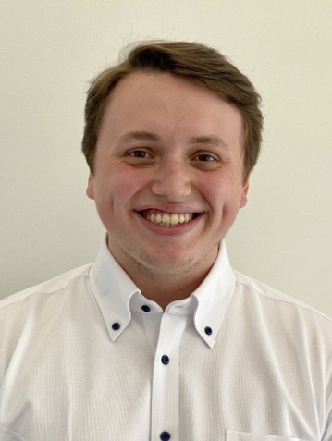
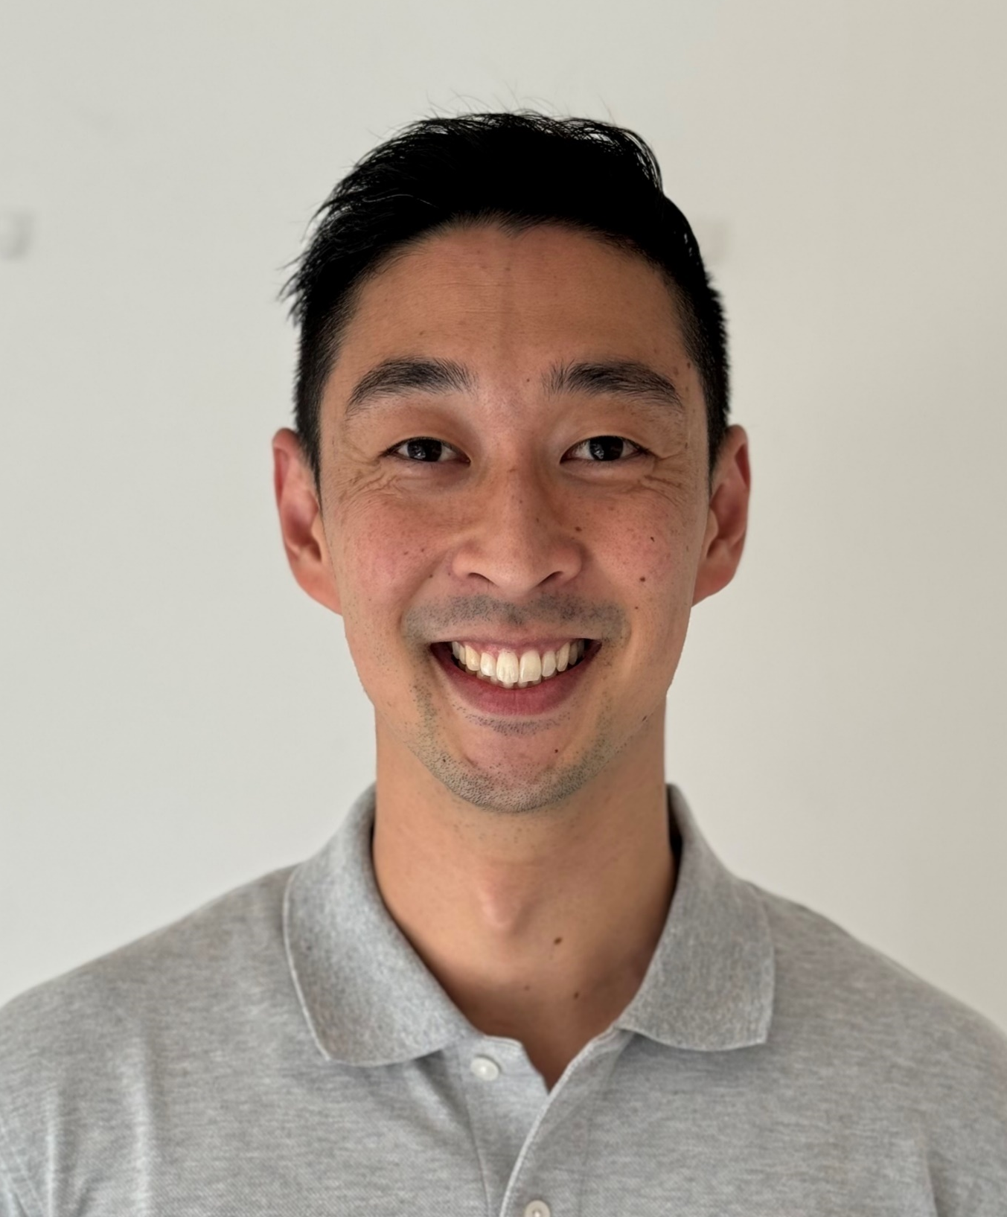
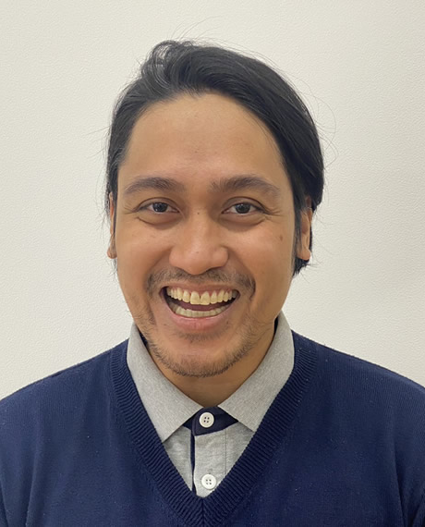

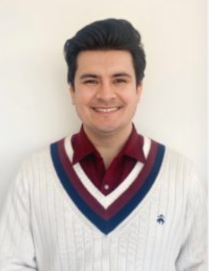
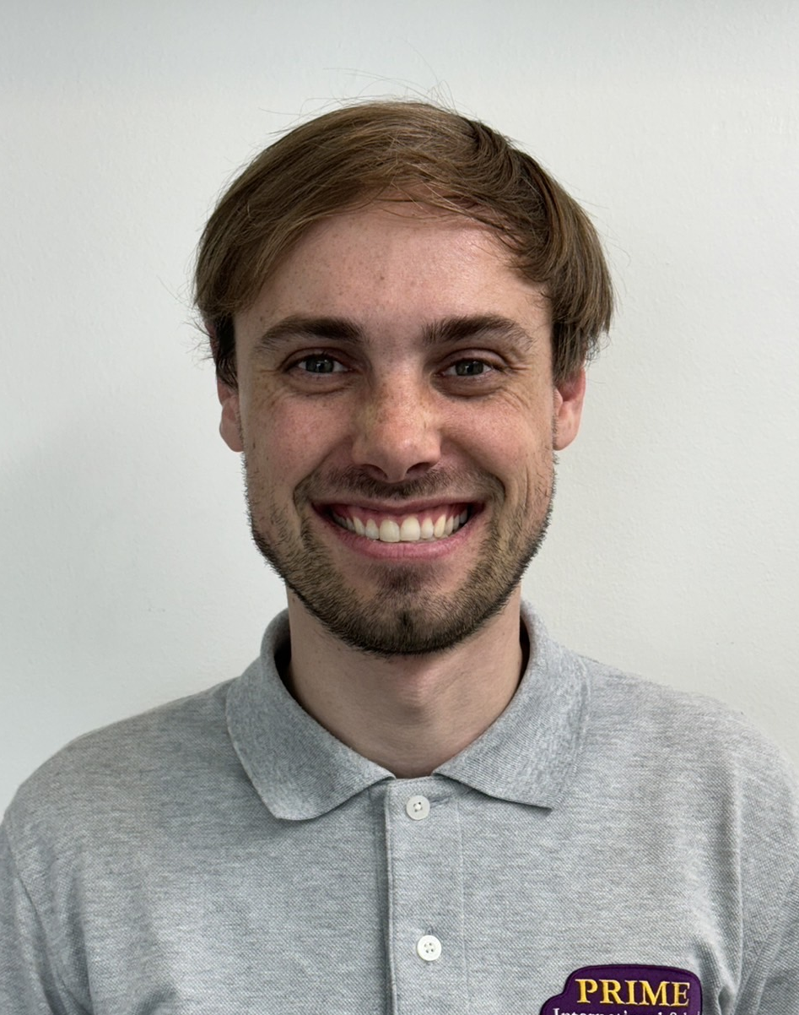
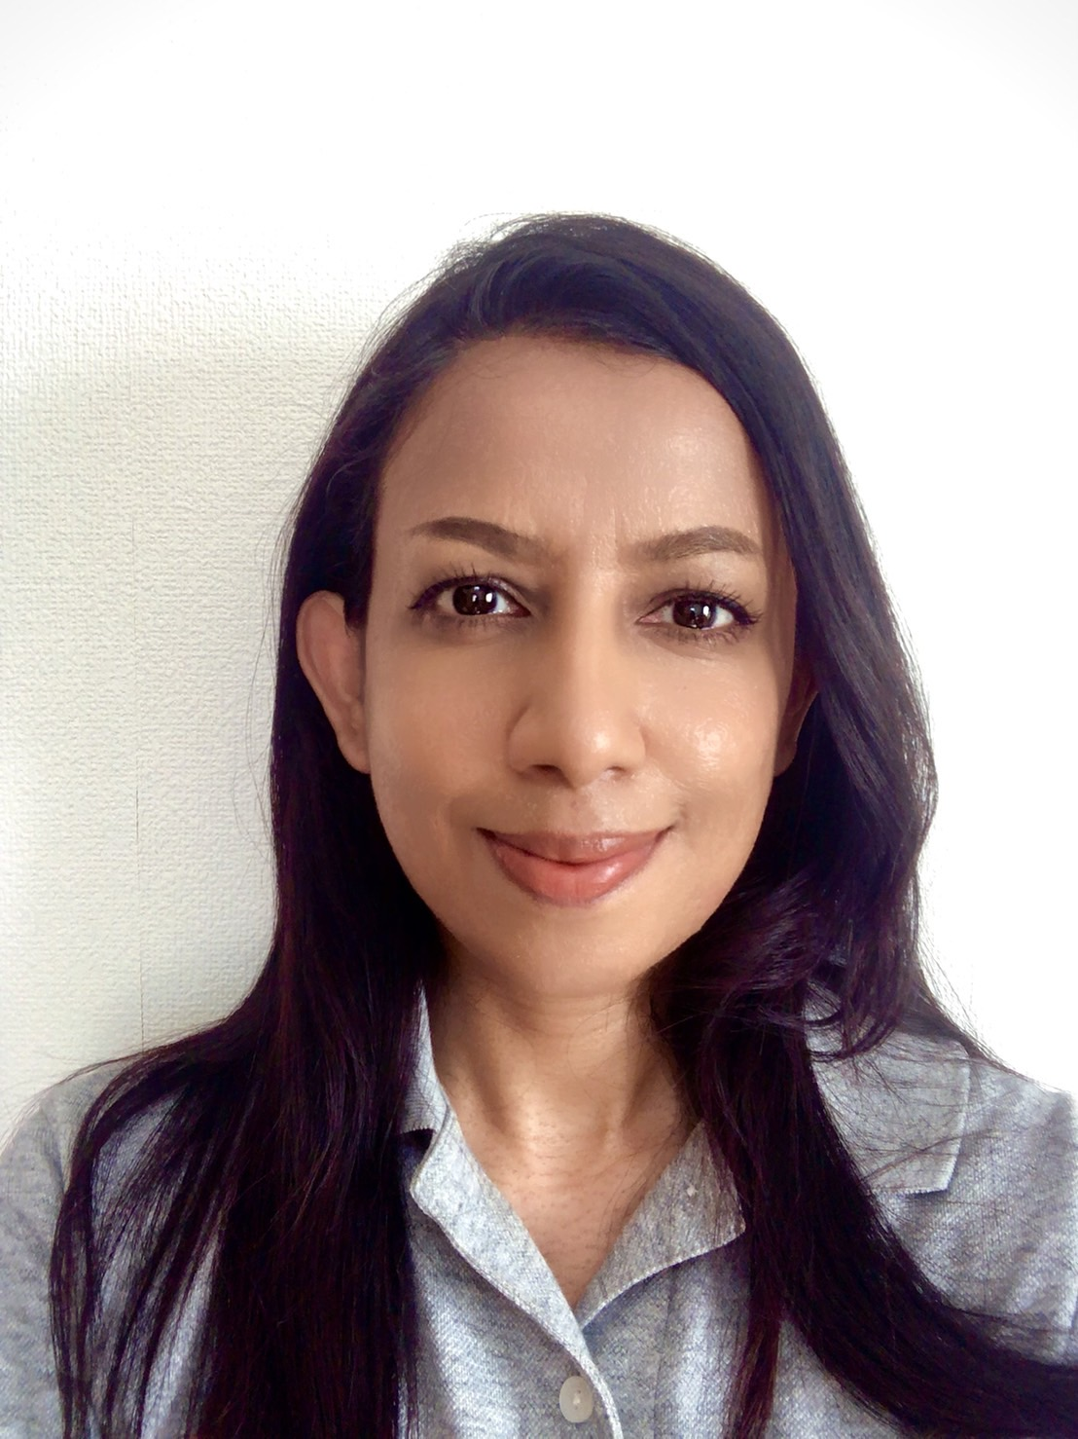
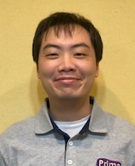


講師紹介
Zach先生
Jason先生
Jake先生
教員資格を持ったネイティブ講師を中心として、生徒達のバックグ
ランドを理解した
指導力の ある講
師ばかりです。
教員資格を持ったネイティブ講師を中心として、生徒達のバックグ
ランドを理解した
指導力の ある講
師ばかりです。
とてもフレンドリーで生徒との距離が近い講師です。理系の教科が得意で、母国の高校でも教えていた経験があります。知識が大変豊富で、毎日Zach先生の話からレッスンが盛り上がっています。
とても穏やかな人柄で、丁寧な指導が大好評な講師です。レクリエーションリーダーなどを通して、多くの子どもたちと関わってきた経験もあり、生徒の気持ちに寄り添ったレッスンを行います。
責任感が強く、きめ細やかな指導が好評です。わかり易さだけでなく、面白さにも配慮されたレッスンで、生徒たちは忍耐強く、着実に英語力をつけています。本国で教員免許を取得しています。
Josh先生
Jordan先生
Maya先生
Sam先生
アメリカ本国の高校で英語と数学を教えていました。算数のレッスンはわかりやすいと定評です。また、音楽とアートが得意で、クラリネット、バイオリン、ウクレレ、などの楽器を弾くことができます。
心理学、カウンセリング、行動神経心理学を学んできたこともあり、生徒達に寄り添った指導が得意です。趣味は英語を教えること！と言う程、自身が楽しみながらクラスを担当しています。ブラジリアン柔術をマスターしているアクティブな講師です。
舞台芸術を専攻していたこともあり、芸術全般に精通しています。また、長きに渡り英語を指導してきました。ハイキングや読書で見聞を広めることが好きで、生徒達と一緒に新しい発見をしていくことを楽しみにしています。
「楽しいことが大好き」な雰囲気がにじみ出ているような講師です。レッスンにはいつも全力投球で、クラスからはたくさんの笑い声が聞こえてきます。レッスン以外の時間も常に生徒に囲まれています。
Copyright© 2024 iProject, All rights reserved.

